Slide 1
Методические рекомендации
(памятка) по финансовому контролю
Предложения и рекомендации по исполнению бюджетных полномочий органов внутреннего государственного и муниципального финансового контроля
Забайкальского края (ОВГМФК)

Slide 2
Краткое наименование нормативных правовых актов, указанных в Методических рекомендациях (памятке) по финансовому контролю:
ФС № 1235 | - | федеральный стандарт внутреннего государственного (муниципального) финансового контроля «Проведение проверок, ревизий и обследований и оформление их результатов», утвержденный постановлением Правительства Российской Федерации от 17 августа 2020 года № 1235;
ФС № 1095 | - | федеральный стандарт внутреннего государственного (муниципального) финансового контроля «Реализация результатов проверок, ревизий и обследований, утвержденный постановлением Правительства Российской Федерации от 23 июля 2020 года № 1095;
Приказ № 340н | - | приказ Министерства финансов Российской Федерации от 30 декабря 2020 года № 340н «Об утверждении форм документов, оформляемых органами внутреннего государственного (муниципального) финансового контроля».

Slide 3
ПОВЫШЕНИЕ КАЧЕСТВА ОСУЩЕСТВЛЕНИЯ БЮДЖЕТНЫХ ПОЛНОМОЧИЙ ОВГМФК
1. Правильность оформления документов, направляемых объектам контроля:
Разработать и утвердить на уровне муниципального образования форму Запроса о предоставлении документов и (или) информации и материалов, необходимых для проведения проверки (примерная форма Запроса представлена на слайде № 5)
Запрос объекту контроля о предоставлении документов и (или) информации и материалов должен содержать: перечень вопросов, перечень документов, информации и материалов в рамках утвержденного перечня вопросов (пункт 4 ФС № 1235)
Акт проверки устанавливается по форме согласно Приложению № 1 к Приказу 340н (форма Акта проверки представлена на слайде № 6)
Представление устанавливается по форме согласно Приложению № 3 к Приказу 340н (форма Акта проверки представлена на слайде № 7)
Предписание устанавливается по форме согласно Приложению № 4 к Приказу 340н (форма Акта проверки представлена на слайде № 8)
2. Заверение надлежащим образом документов, подтверждающих факт нарушения:
Копии документов, подтверждающих факт нарушения, заверяются надписью «Копия верна» и подписью руководителя объекта контроля (пункт 54 ФС № 1235)
1
2

Slide 4
ПОВЫШЕНИЕ КАЧЕСТВА ОСУЩЕСТВЛЕНИЯ БЮДЖЕТНЫХ ПОЛНОМОЧИЙ ОВГМФК
3. Соблюдение сроков направления документов объектам контроля, а также сроков рассмотрения руководителем ОВГМФК Акта проверки и материалов проверки
копии Акта проверки и документов направляются объекту контроля с уведомлениями о вручении или иным способом, свидетельствующим о дате их получения в установленные сроки (пункт 9 ФС № 1235):
копия приказа о назначении проверки – не позднее 24 часов до даты начала проверки
Запрос о предоставлении документов и (или) информации и материалов – не позднее 1 рабочего дня, следующего за днем его подписания
Справка о завершении проверки – не позднее последнего дня срока проведения проверки (даты окончания проверки)
иные документы (в том числе Акт проверки) – не позднее 3 рабочих дней со дня их подписания
Акт проверки рассматривается руководителем (уполномоченным представителем) органа контроля в срок не более 50 рабочих дней со дня подписания Акта проверки (пункт 6 ФС № 1095)
2
2

Slide 5
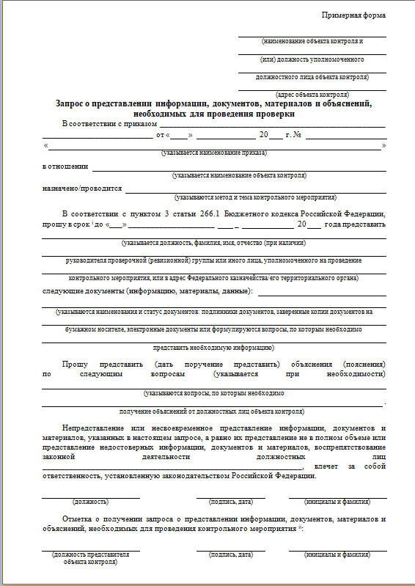
Образцы форм (примерных форм) документов, направляемых объектам контроля
4. Примерная форма запроса о предоставлении документов и (или) информации и материалов, необходимых для проведения проверки:
1
7

Slide 6
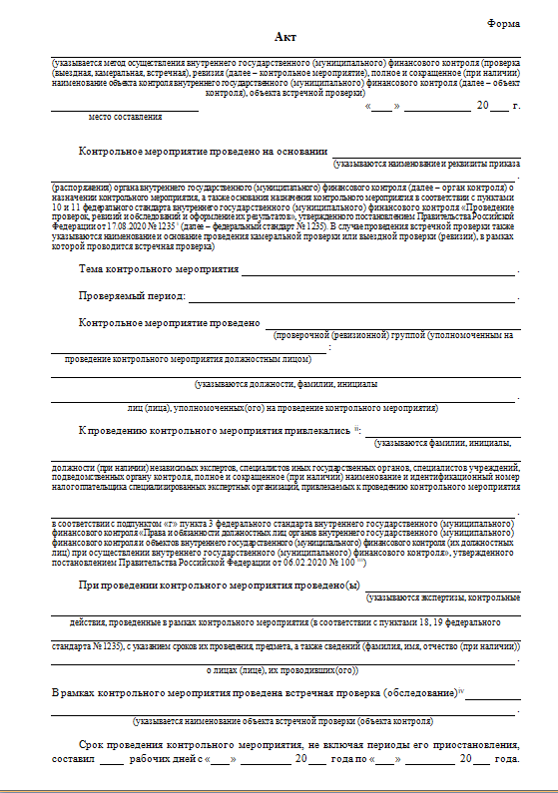
Образцы форм (примерных форм) документов, направляемых объектам контроля
2. Форма акта проверки:
2
7

Slide 7
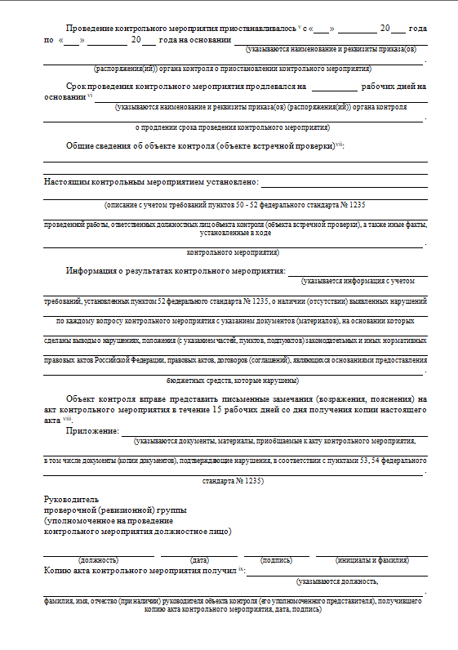
Образцы форм (примерных форм) документов, направляемых объектам контроля
2. Форма акта проверки:
3
7

Slide 8
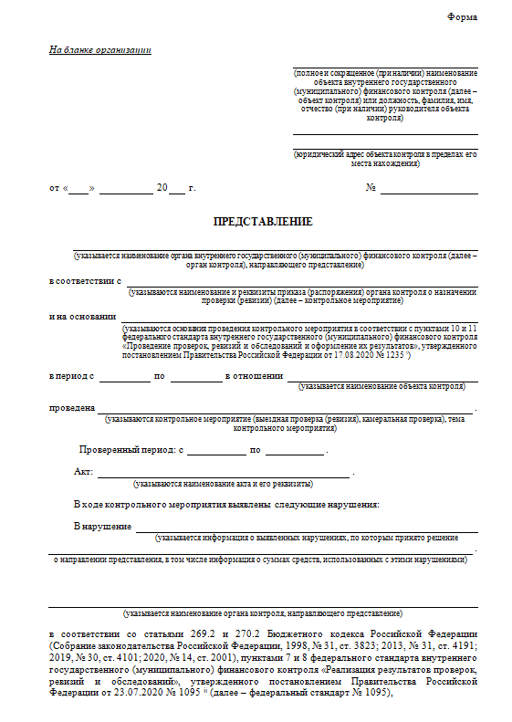
Образцы форм (примерных форм) документов, направляемых объектам контроля
3. Форма Представления:
4
7

Slide 9
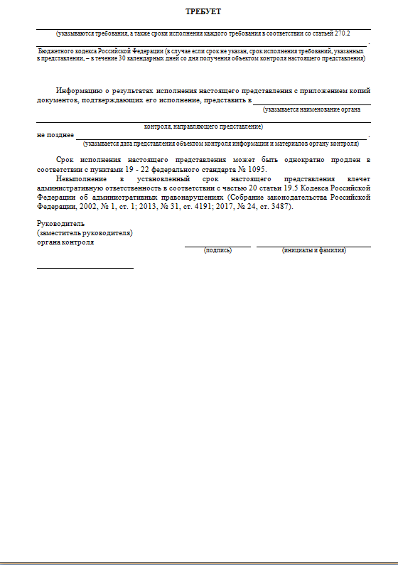
Образцы форм (примерных форм) документов, направляемых объектам контроля
3. Форма Представления:
5
7

Slide 10
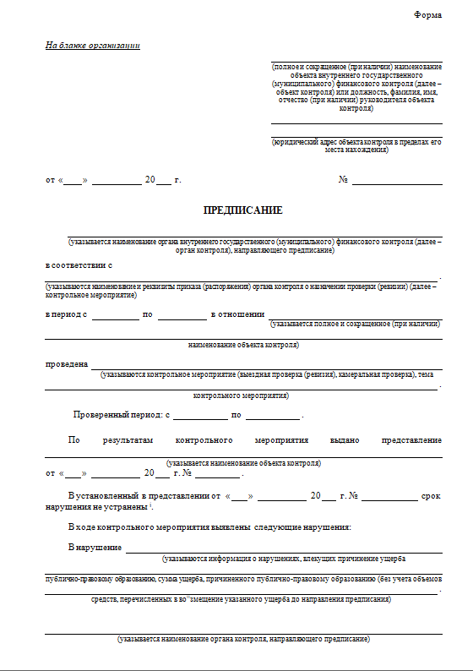
Образцы форм (примерных форм) документов, направляемых объектам контроля
3. Форма Предписания:
6
7

Slide 11
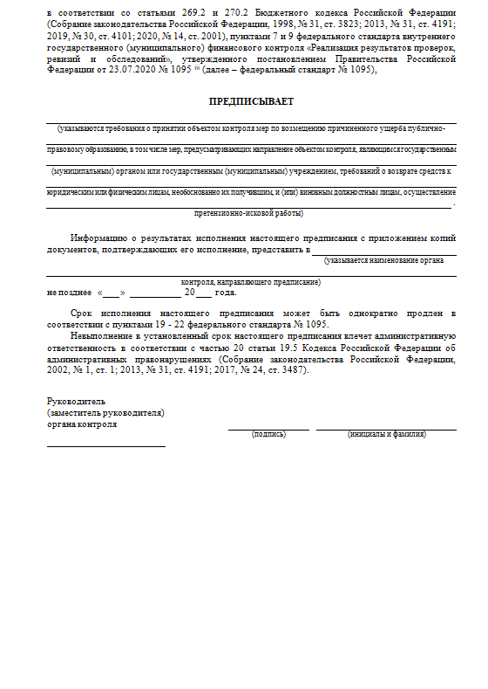
Образцы форм (примерных форм) документов, направляемых объектам контроля
3. Форма Предписания:
7
7

